Slide 1
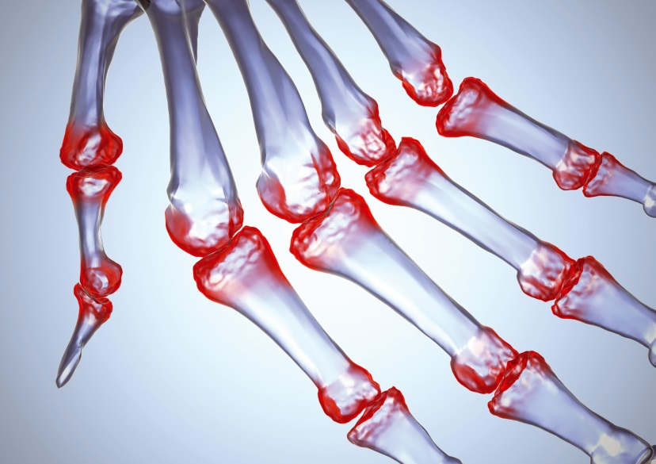
Опыт йогатерапевтической работы с РЕВМАТОИДНЫМ АРТРИТОМ

Slide 2
Ревматоидный артрит (Artritis rheumatoides) – это системное заболевание соединительной ткани с поражением суставов по типу эрозивно-деструктивного полиартрита неясной этиологии со сложным аутоиммунным патогенезом и внесуставными проявлениями.

Slide 3
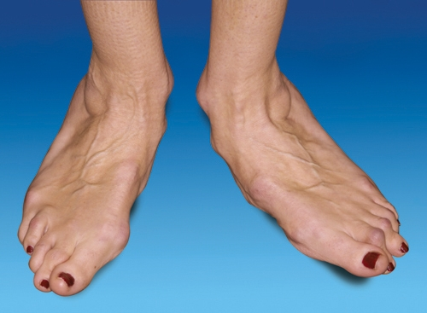
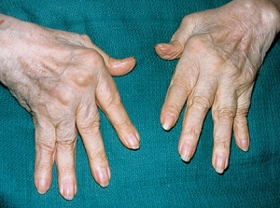
«ревматоидная» стопа и кисть

Slide 4
Этиология неизвестна
Имеются предположения о наличии при ревматоидном артрите первичного (врожденного или приобретенного) дефекта клеточного иммунитета, приводящего к ослаблению контроля за гуморальным его звеном и последующим развитием аутоиммунных нарушений

Slide 5
Возможные причины
Инфекции (вирусоподобные частицы, стрептококки гр. В, вирус Эпштейна-Барр; молекулярная мимикрия)
Генетические факторы (наличие определенной аминокислотной последовательности в генах антител)
Гормональные факторы (половые гормоны, кортизол)

Slide 6
экссудативно-альтеративные изменения: повреждение тканей суставов в виде острого или подострого синовита (воспаления синовиальной оболочки)
пролиферативные изменения: разрастание грануляционной ткани (паннус)
разрушение хряща и эпифизов костей
развитие подвывихов и вывихов, анкилозирование, контрактуры
изменения в сосудах, органах и системах

Slide 7
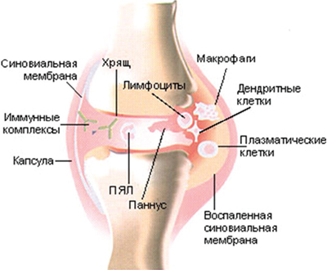

Slide 8
Ревматоидный фактор
(75-80% случаев)
Аутоантитела, реагирующие в качестве аутоантигена с собственными иммуноглобулинами.
Синтезируются плазматическими клетками синовиальной оболочки.
Из суставов попадают в кровь. В крови образуют циркулирующие иммунные комплексы, которые повреждают синовиальную оболочку, стенки сосудов.

Slide 9
Стадии
Ранняя: (бессимптомная) сосудистая и клеточная активация
Развернутая: (быстрая хронизация воспаления) образование ревматоидного фактора
Поздняя: соматическая мутация и дефекты апоптоза (клеточной гибели) синовиальных клеток

Slide 10
Классификация
Клинико-анатомическая форма болезни - количественная оценка вовлечения в процесс суставов, наличие или отсутствие внесуставных проявлений
Иммунологическая характеристика
(по результатам определения в сыворотке крови):
- Серопозитивный (+)
- Серонегативный (-)

Slide 11
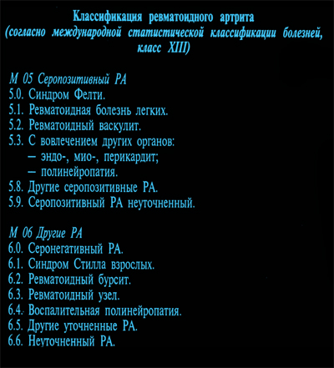

Slide 12
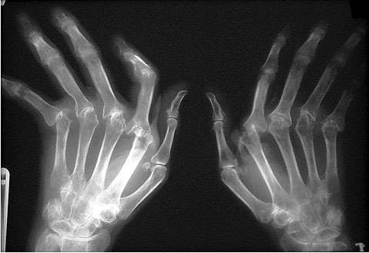
Рентгенологическая стадия болезни.
стадия – Околосуставной остеопороз
стадия – Остеопороз + сужение суставной щели (могут быть единич­ные узуры)
стадия – Остеопороз, сужение суставной щели, множественные узуры
стадия – Остеопороз, сужение суставной щели, множественные узуры + костный анкилоз.

Slide 13
Клинические проявления
Скованность, особенно утром, утомляемость
Боль в суставах. Усиливается ночью и по утрам, при движениях
Рефлекторный спазм близлежащих к суставам мышц. Ограничиваются движения в поражённом суставе
Тугоподвижность и деформация запястий и стоп
Атрофия мышц вблизи пораженных суставов
Похудание, повышение температуры тела

Slide 14
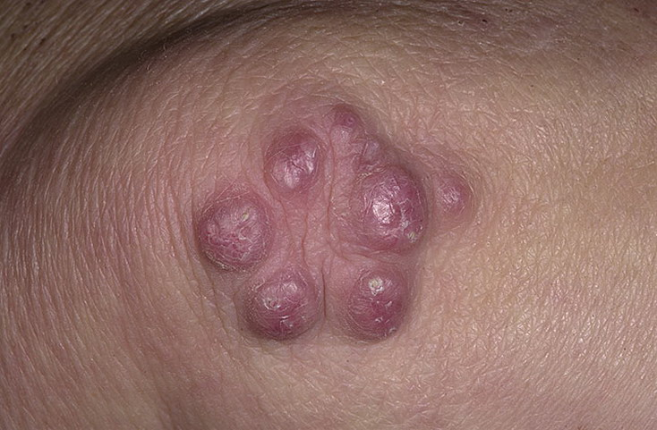
Внесуставные проявления
Ревматоидные узелки

Slide 15
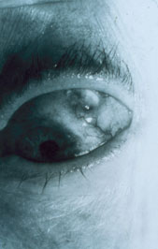
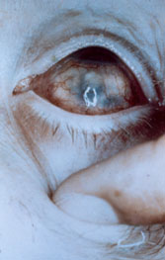
Поражение кожи – истончение, мелкоочаговые некрозы, кровоизлияния, цианоз кистей и стоп
Поражение глаз проявляется иритом, иридоциклитом, эписклеритом и склеритом

Slide 16
Поражение сердца - перикардит, миокардит, ревматоидные узелки в миокарде
Поражения легких (у 30-50% больных) – плеврит, ревматоидные узелки, пневмонит (альвеолит), легочный васкулит
Поражение почек – амилоидоз, гломерулонефрит, «лекарственная почка»
Неврологические расстройства в результате подвывиха атланто-осевого сустава, сдавления нервов

Slide 17
Поражение сосудов – васкулит
Поражение мышц – миалгия, миозит, атрофия мышц
Периферическая лимфоаденопатия
Анемический синдром – «анемия хронического воспаления»
Нарушения ЖКТ – побочный эффект лекарств, амелоидоз
Эндокринные нарушения - аутоиммунный тиреоидит
Остеопенический синдром

Slide 18
Методы лечения
Противовоспалительные препараты
Препараты, замедляющие прогрессирование РА – иммунодепрессанты, препараты золота и пр.
Кортикостероиды
Физиотерапия и реабилитация (ЛФК, массаж, физиопроцедуры)

Slide 19
Возможности йогатерапии и ЛФК
Обучение расслаблению, правильному дыханию
Укрепление мышечной силы
Увеличение амплитуды движений в суставах
Восстановление двигательной функции
Устранение сопутствующих проблем и некоторых побочных эффектов лекарств
Улучшение качества жизни

Slide 20
Практический случай
Светлана, 53 года
Диагноз: Ревматоидный артрит,
серо(+) вариант, поздняя стадия, с системными проявлениями: похудание, анемия
Сопутствующий: язвенная болезнь ДПК
20 лет болезни
1 гр. инвалидности

Slide 21
1995 год - поставлен диагноз
10 лет Диклофенак по 200 мг в сутки
Синовит правого коленного сустава
Тауридон течение нескольких лет дал облегчение и побочный эффект на почки
2007 г. – протрузия L5-S1 4 мм. Острые боли, прострелы в ягодицу, ноющие боли в ноге. Блокады не дали облегчения.
2008 обострение – облегчение после лечения в санатории: иглоукалывания, лечения холодом, обезболивающие уколы

Slide 22
2009 год снова появились боли в спине
Январь 2010 – начала посещать групповые занятия йоги и ЛФК
Начали препарат Мабтера курсами по 500 мг 2 раза в год
на 20.09.11 Деформация кистей и стоп типичная для РА. Дефигурация коленных суставов, артрит правого к\с. Сгибательные контрактуры на правом локтевом суставе.
2012 обострение язвенной болезни 12пк из-за несоблюдения режима приема Омепразола

Slide 23
Положительная динамика - применение препарата «Мабтера» и занятий йогатерапией
Через полгода занятий йогой полностью ушли боли в пояснице и прострелы в ногу
Улучшилась гибкость суставов, увеличился объем движений
Ушла контрактура локтевого сустава
Ушли некоторые системные проявления (отмечают врачи)
Ушла утомляемость и уменьшились боли
Нормализовался стул

Slide 24
Применяемые практики
Дыхательные упражнения и брюшные манипуляции с учетом ограничений по сопутствующему диагнозу - язве ДПК и учетом гипотонии
Вьяямы: шея, руки (иногда через легкую боль), ноги – в разгрузке (сидя или лежа), комплексные вьяямы стоя (из йоги Теней)
Асаны стоя - минимум: уткатасана, выпады
Кошка, тракции в Собаке с висом на ремне
Асаны, лежа на укрепление спины + тракции лежа

Slide 25
Асаны на укрепление мышц живота
Скручивания лежа – динамический комплекс «крокодил»
Динамические асаны и вьяямы для тазобедренных суставов сидя и лежа
Перевернутые в простых формах
Балансирующие и успокаивающие пранаямы
Продолжительная шавасана под голос
Йоганидра
Лечебный и точечный массаж

Slide 26
Выводы
Применение в работе с больными РА динамических вьяям и упражнений на укрепление мышц рук и ног позволяет замедлить процесс деформации суставов и развитие контрактур. Так же может полностью устранять контрактуры при продолжительной ремиссии заболевания
Применение комплекса «здоровый позвоночник» снижает 1. проявления РА в суставах позвоночника 2. устраняет сопутствующие дископатии 3. укрепляет тело

Slide 27
Выводы
Дыхательные практики препятствуют развитию осложнений РА на легкие, имеют специфическое действие при плевритах
Общее погружение в практику и медитативные техники, а так же техники релаксации помогают позитивно повлиять на психику больных РА, их психологическое состояние и, возможно, повлиять на регулирующие системы и глубинные механизмы развития данной патологии – сбои в иммунной системе

